Slide 1
Электронный журнал
Давыденко Григорий

Slide 2
Введение
На сегодняшний день бумажные журналы устарели, на смену им пришёл удобный и практичный электронный журнал. Благодаря ему учитель может выставлять оценки и домашнюю работу в любое удобное для него время, а ученики всегда могут посмотреть свои отметки и найти домашнее задание.

Slide 3
Описание
В данном проекте реализовано 6 классов(учитель, ученик, учебный класс, предмет, отметки и домашняя работа); ведется активная работа с базами данных ( 8 таблиц: 6 описаны классами и 2 для связи многое ко многим ), xlsx форматами файлов и текстовыми документами; реализована работа со временем.

Slide 4
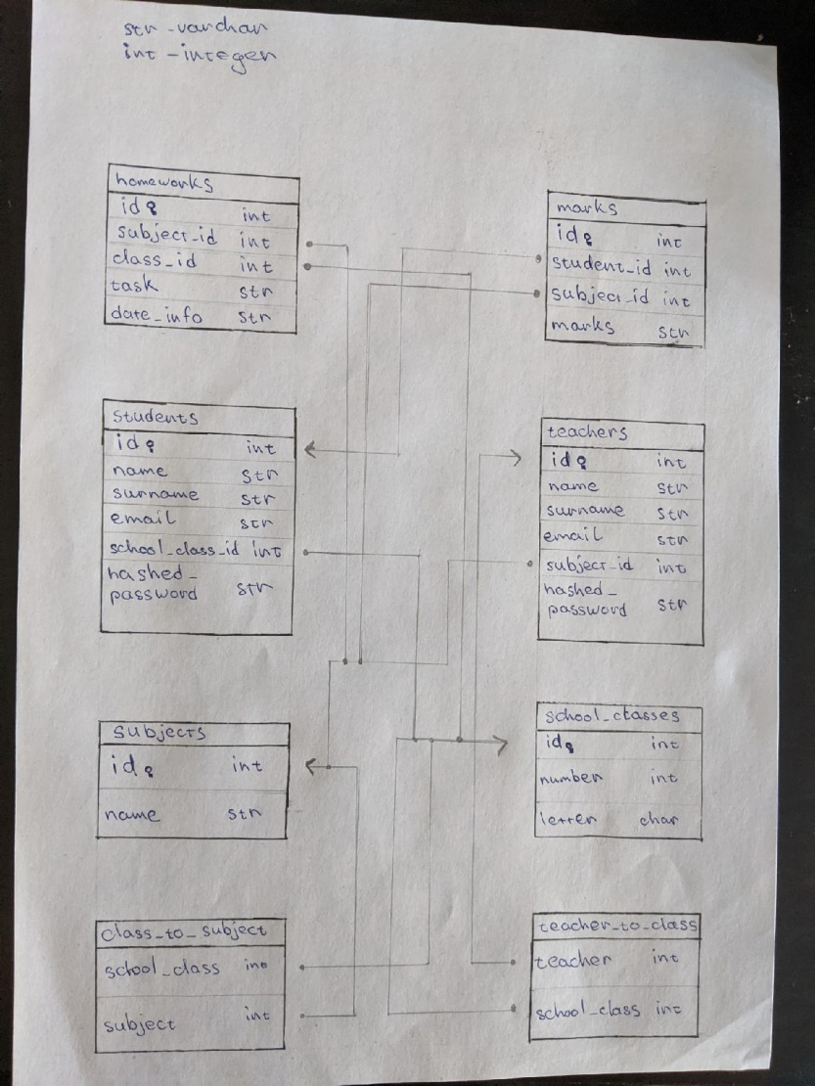
Структура базы данных

Slide 5
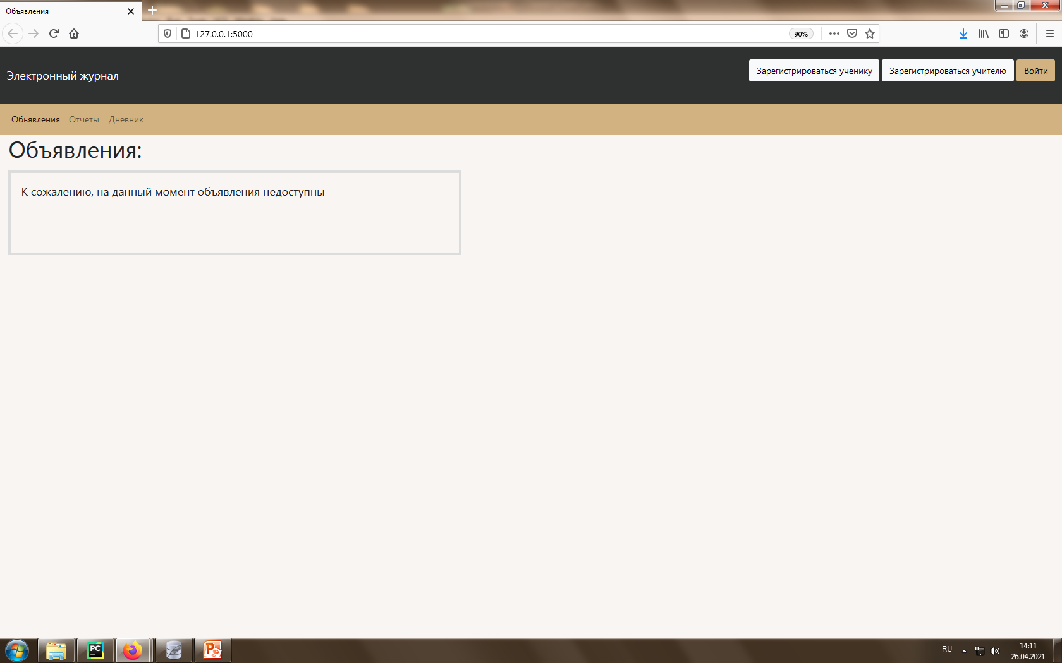
Объявления

Slide 6
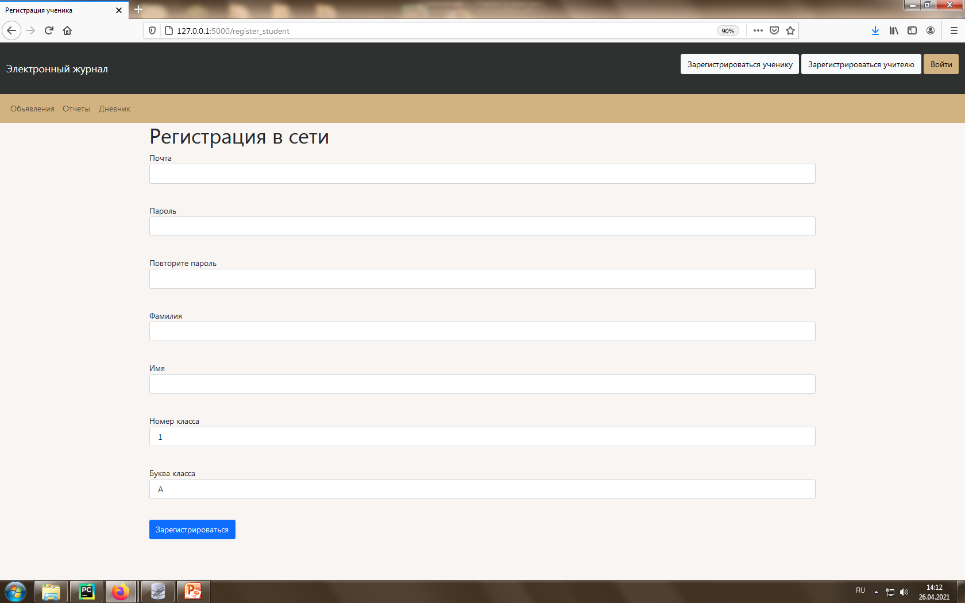
Регистрация учитель/ученик

Slide 7
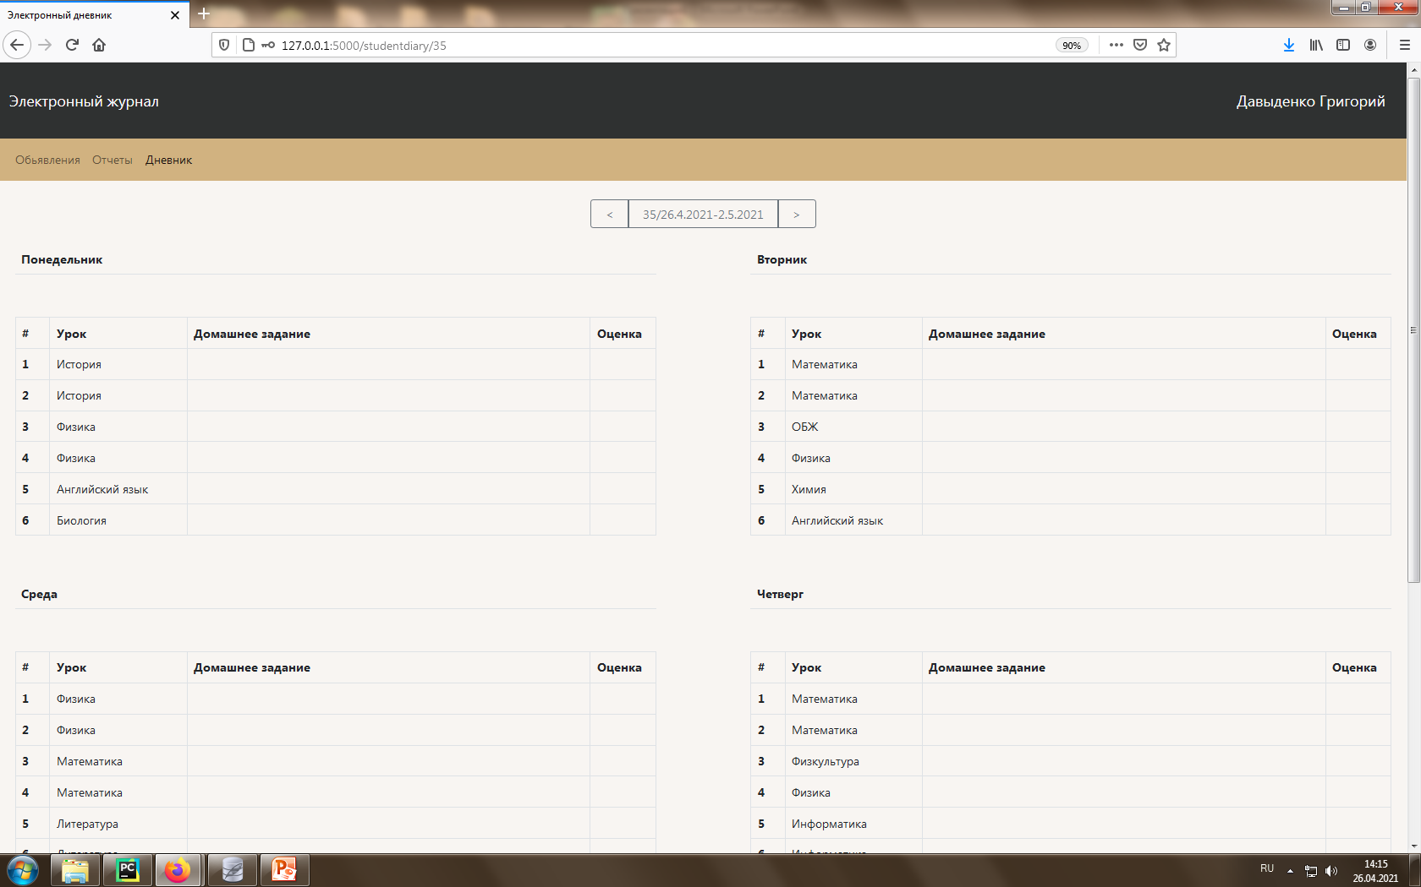
Дневник ученика

Slide 8
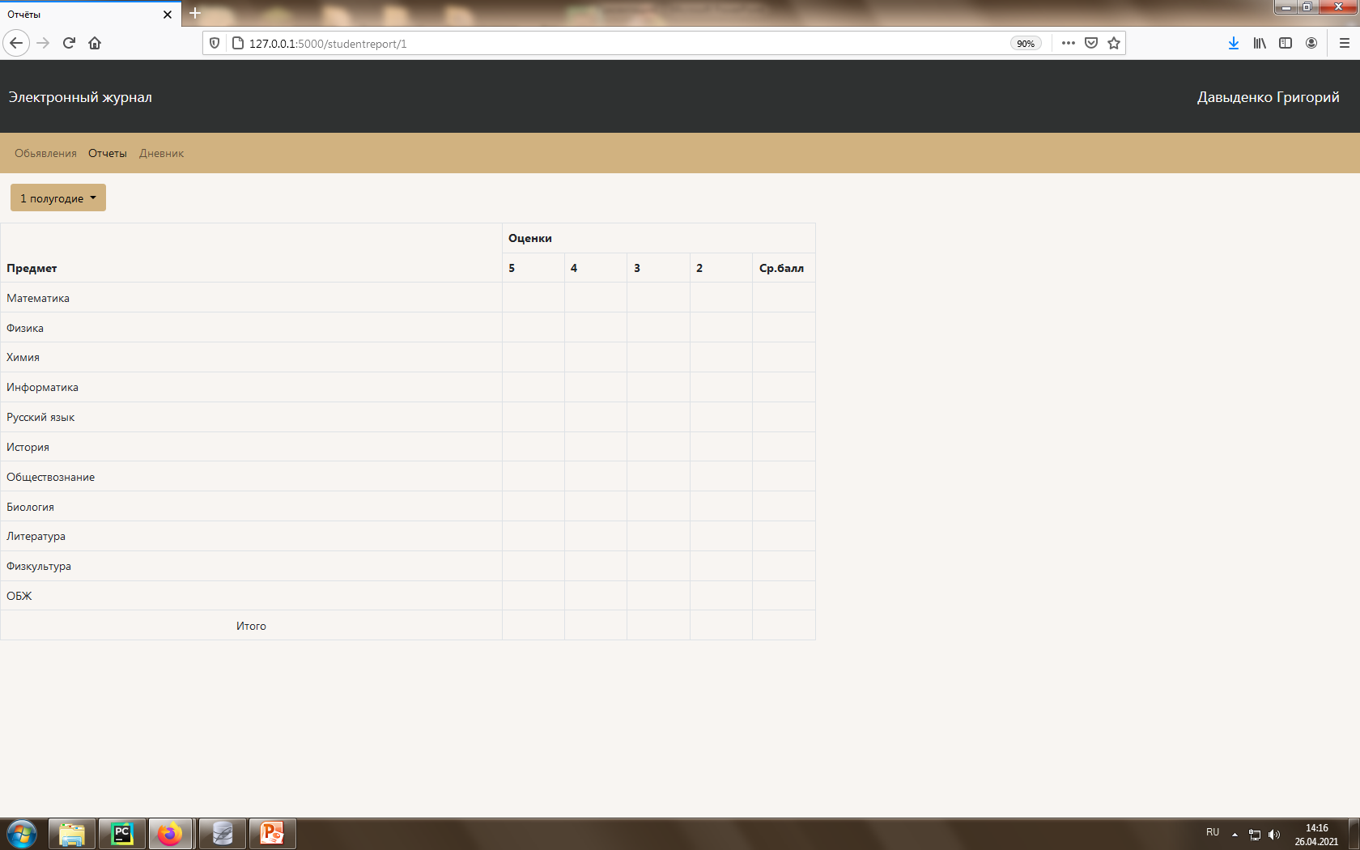
Отчёты

Slide 9
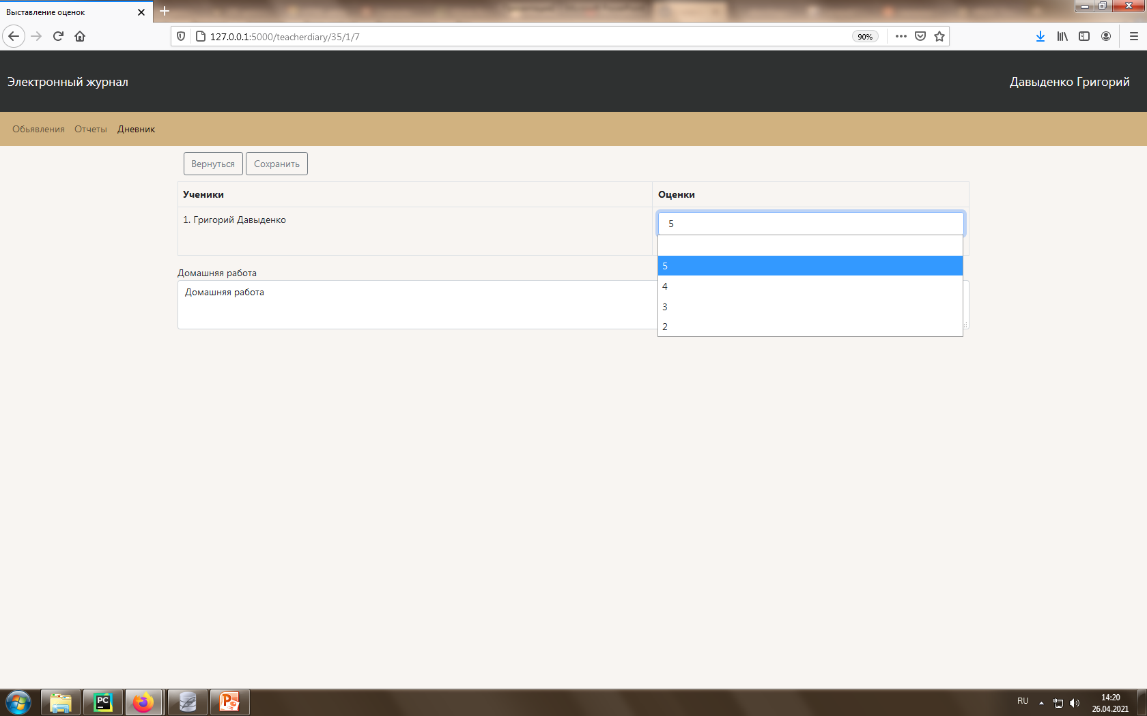
Выставление оценок и домашнего задания

Slide 10
Заключение
Данный проект уже представляет собой рабочее приложение, однако в него можно добавить такие функции как выставление четвертных/годовых оценок, а также отправку сообщений различным пользователям(например, если ученик болеет, он может отправить домашнюю работу дистанционно).

